Slide 1











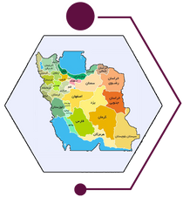



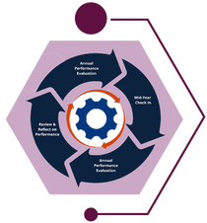
تعاملات پارلمانی و دولتی
سامانه هوشمند مدیریتی ریاست
بنیاد مسکن انقلاب اسلامی
🔹 پایش طرح‌ها و لوایح 🔹 تحلیل مواضع نمایندگان 🔹 تعامل با وزارتخانه‌ها و استانداری‌ها 🔹 گزارش تعاملات استانی 🔹 بانک دیدگاه‌ها و پیشنهادات
Alert
پایش و ارزیابی عملکرد
امور پرسنلی و حقوقی
🔹 شاخص‌های کلان عملکردی 🔹 گزارش دوره‌ای استان‌ها 🔹 تحلیل انحرافات 🔹 ارزیابی مدیران 🔹 نمودارها و داشبوردهای نظارتی
🔹 پرونده‌های حقوقی 🔹 ارزشیابی کارکنان 🔹 وضعیت استخدامی 🔹 آموزش و ارتقاء 🔹 بانک اطلاعات نیروی انسانی
امور شرکت‌ها و مجامع
هوش مصنوعی
🔹 اطلاعات مالی و مدیرتی شرکت‌ها 🔹 عملکرد مجامع 🔹 پایش پروژه‌های سرمایه‌گذاری 🔹 عملکرد هیئت‌مدیره
🔹شناسایی ناهنجاری‌ها 🔹پایش و هشدار هوشمند 🔹تحلیل و ارائه پیشنهاد 🔹 طبقه‌بندی خودکار 🔹 پیش‌بینی و تولید سناریوهای آینده‌نگر
رسانه‌ها و شبکه‌های اجتماعی
🔹 پایش اخبار و گزارش‌ها 🔹 تحلیل بازخورد رسانه‌ای 🔹 رسانه‌های فعال‌تر 🔹 تحلیل محتوای فضای مجازی 🔹 رضایت رسانه‌ها و افکار عمومی
امور استان‌ها
🔹 عملکرد استانی 🔹 شاخص‌های توسعه و عمران 🔹 وضعیت پروژه‌ها 🔹 منابع و اعتبارات 🔹 ارزیابی مدیران استانی
مدیریت و نظارت پروژه‌ها
سامانه‌های بنیاد مسکن
🔹 نقشه پروژه‌ها 🔹 پیشرفت فیزیکی 🔹 تصاویر ماهواره‌ای 🔹 فیلتر استانی و موضوعی 🔹 رصد پروژه‌های کلیدی
🔹 پرتال اینترنتی 🔹 کتابخانه 🔹 سامانه GIS 🔹 سامانه رصد 🔹 سامانه سماع 🔹 سامانه رفاهی 🔹 سامانه راهبر 🔹 نظام فنی روستایی

Slide 2






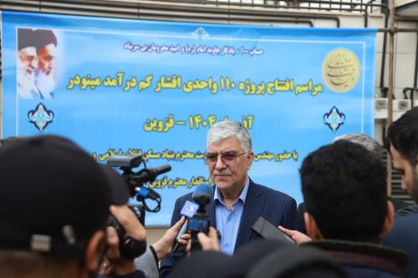


پردازش و تحلیل هوشمند محتوای مصاحبه‌ها و گفتگوهای
اهداف کلیدی
01
02
دغدغه‌ها و
ریسک‌ها
رئیس بنیاد مسکن انقلاب اسلامی
اقدامات
برجسته
03
نیازها و اولویت‌ها
به کمک هوش مصنوعی (AI)
04
پیشنهادات عملیاتی
05
گزارش مدیریتی
گزارش تفصیلی
3 ماهه

Slide 3













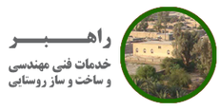


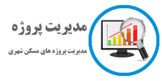
سامانه مدیریتی ریاست بنیاد مسکن

